Slide 1
CRS – Monitor FRS

Slide 2
Contents
CONTENTS
HISTORY
업무 설명
화면 구성

Slide 3
History
날짜 | 내용 | 작성자 | 확인
22/10/05 | CRS Monitor FRS PDD 초안작성 | 김휘진
22/10/20 | RRS 사진첨부 추가 | 김휘진
22/10/20 | 계정등록 추가 | 김휘진
22/10/20 | 로그아웃 추가 | 김휘진
22/10/21 | 리뷰 사용자 추가 | 김휘진
22/10/21 | 리뷰 사용 권한 추가 | 김휘진

Slide 4
업무 설명
FRS에 대한 값을 입력합니다.
FRS에 대한 값을 조회합니다.
FRS에 대한 값에 대해 승인을 받습니다.
입력된 FRS의 값으로 RRS를 생성합니다.

Slide 5
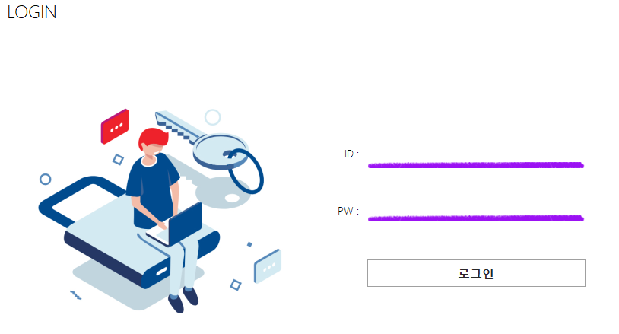
화면 구성
No | 업무
1 | 로그인
 | Contents ID - 로그인할 ID를 입력합니다. PW - 로그인할 PW를 입력합니다. 3. 로그인 - 입력한 정보로 로그인 합니다.
Information 회원관리는 유저관리 프로그램에서 관리합니다. 계정은 관리자(김휘진 대리)에게 문의 하시면 됩니다. 프로그램 시작화면 입니다.
1
2
3

Slide 6
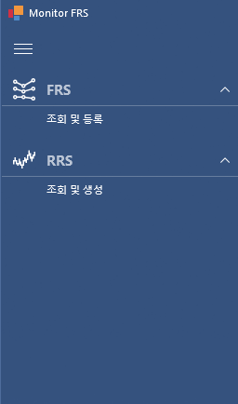
화면 구성
No | 업무
2 | 조회 및 등록, 생성 메뉴
 | Contents FRS - 조회 및 등록 1-1. 조회 - 기본적으로 로그인 한 모든 유저들이 권한관계 없이 모든 데이터를 조회할 수 있습니다. 1-2. 등록 - 기본적으로 로그인 한 모든 유저들이 권한관계 없이 모든 데이터를 등록할 수 있습니다. 2. RRS - 조회 및 생성 2-1. 조회 - 기본적으로 로그인 한 모든 유저들이 권한관계 없이 모든 데이터를 조회할 수 있습니다. 2-2. 생성 - 기본적으로 로그인 한 모든 유저들이 권한관계 없이 모든 데이터를 생성할 수 있습니다.
Information 로그인 후 메인 화면 입니다.
1
2

Slide 7
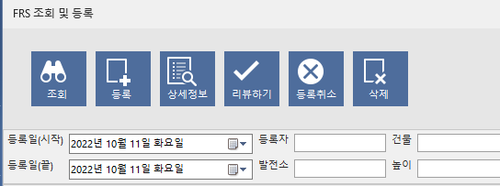
화면 구성
No | 업무
3-1 | FRS 조회 및 등록 메인 화면
 | Contents 조회 - 기본적으로 로그인 한 모든 유저들이 권한관계 없이 모든 데이터를 조회할 수 있습니다. 2. 등록 - FRS 등록창을 출력합니다. 3. 상세정보 - 입력 되어있는 기간과 정보 등 을 입력 후 조회한 값에서 체크 한 것의 상세정보를 출력 합니 다. 4. 리뷰하기 - 조회 후 체크한 값을 리뷰합니 다. (순서는 리뷰1부터 입니다.) 5. 등록취소 - 자신이 입력한 데이터에만 사용할 수 있는 기능입니다. - 리뷰가 되지 않은 데이터에만 등록취소 할 수 있습니다. 6. 삭제 - 최상위 권한이 있는 유저만 사용할 수 있는 기능입니다. - 리뷰가 되지 않은 데이터에만 삭제할 수 있습니다.
Information FRS 조회 및 등록
1
2
3
4
5
6

Slide 8
화면 구성
No | 업무
3-2 | FRS 조회 및 등록 메인 화면
 | Contents 1. 리뷰하기 로그인 한 계정의 유저가 기록 됩니다. - 자신이 등록한 데이터는 리뷰를 할 수 없습니다.
Information FRS 조회 및 등록
1
2
3
4
5
6

Slide 9
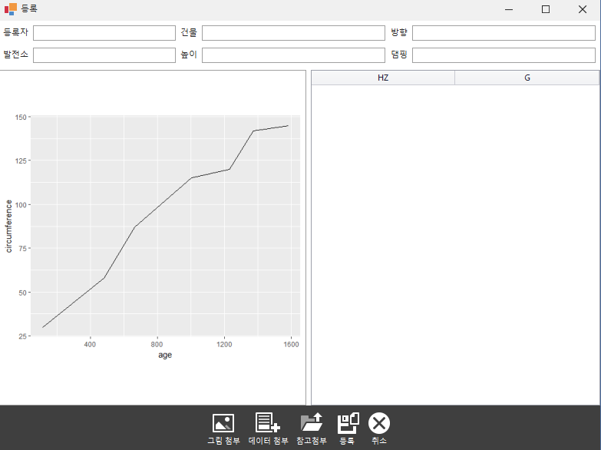
화면 구성
No | 업무
4 | FRS 등록 화면
 | Contents 그림첨부 - IMG를 첨부하는 기능입니다. - 첨부 후에는 6번 영역에 첨부 한 IMG가 출력됩니다. 2. 데이터 첨부 - CSV 데이터 값을 첨부합니다. - 첨부 후에는 7번 영역에 첨부 한 CSV가 출력됩니다. 3. 참고 첨부 - 추후에 추가될 기능입니다. 4. 등록 - 입력한 값을 등록(저장)합니다. 5. 취소 - 입력한 값들을 저장하지 않고 화면을 나갑니다.
Information FRS 조회 및 등록 > 등록
6
7
1
2
3
4
5

Slide 10
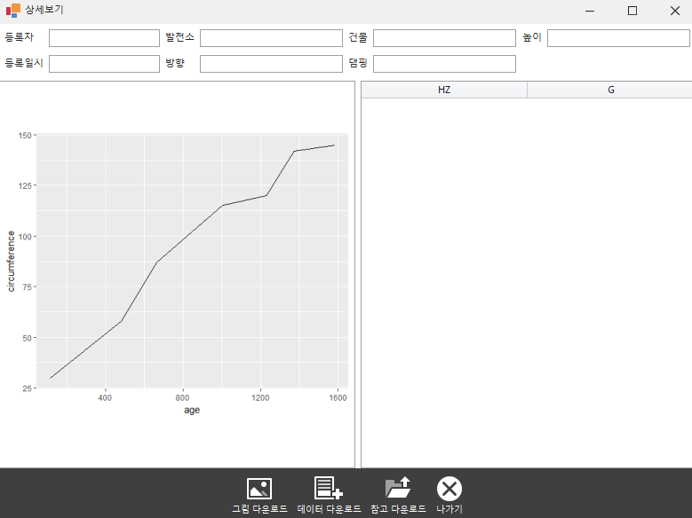
화면 구성
No | 업무
5 | FRS 상세정보 화면
 | Contents 그림 다운로드 - 첨부된 IMG를 다운로드 하는 기능입니다. - 5번 영역에 출력된 IMG를 다운로드 합니다. 2. 데이터 다운로드 - 첨부된 CSV 데이터 값을 다운로드 하는 기능입니다. - 6번 영역에 출력된 데이터를 CSV 파일로 다운로드 합니다. 참고 다운로드 - 추후에 추가될 기능입니다. 4. 나가기 - 상세정보 화면을 나갑니다.
Information FRS 조회 및 등록 > 상세정보
5
6
1
2
3
4

Slide 11
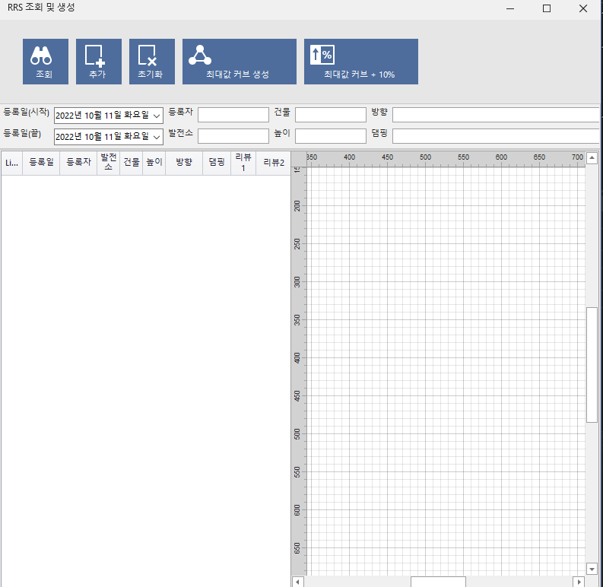
화면 구성
No | 업무
6 | RRS 조회 및 생성 화면
 | Contents 조회 - 저장된 FRS 값들을 조회 합니 다. - 기본값으로 등록일(시작,끝)은 오늘입니다. - 6번 영역에 값이 출력됩니다. 2. 추가 - 조회된 FRS의 값들 중에 체크 한 값들을 7번 영역에 출력합 니다. 3. 초기화 - 화면상에 입력한 값들을 초기 화 합니다. - 6번 영역을 초기화 합니다. - 7번 영역을 초기화 합니다. 4. 최대값 커브 생성 - 7번 영역에 출력된 그래프 들의 최대값을 7번 영역에 출 력합니다. - 기존에 추가된 그래프는 유지 됩니다. 최대값 커브 +10% 생성 - 7번 영역에 생성된 최대값의 +10%된 그래프를 출력합니다. - 기존에 추가된 그래프는 유지 됩니다.
Information RRS 조회 및 생성
1
2
3
4
5
6
7

Slide 12
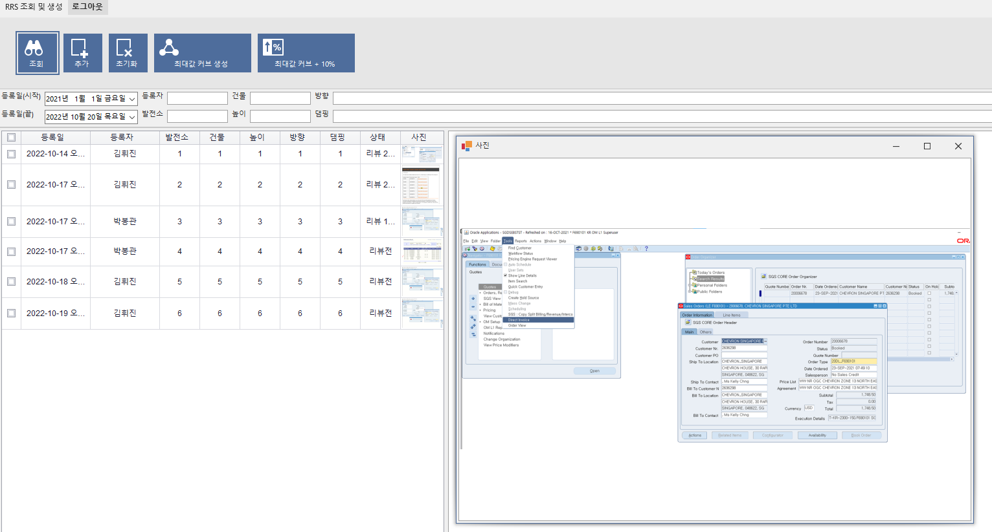
화면 구성
No | 업무
7 | RRS 사진 화면
 | Contents 사진 - 저장된 FRS 사진을 출력합니다. 2. 사진(확대) - 사진 컬럼을 선택하면 해당 행의 사진이 큰 화면으로 출력 됩니다.
Information RRS 조회 및 생성 – 사진(사진컬럼 클릭)
2
1

Slide 13
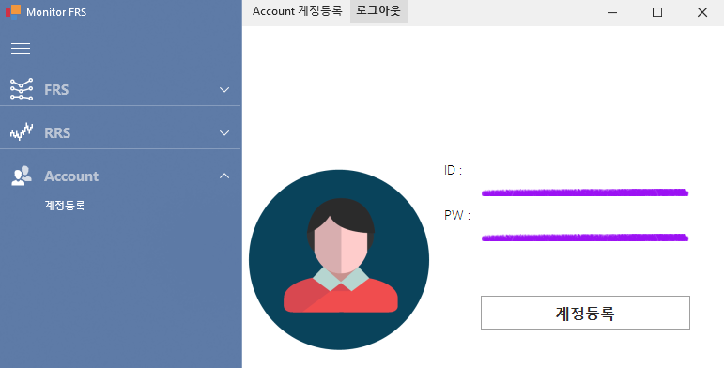
화면 구성
No | 업무
8 | Account 계정등록 화면
 | Contents 계정등록 - 계정등록 화면이 출력됩니다. 2. ID - 생성할 ID를 입력합니다. - SGS에서 사용중인 계정과 동일 해야 합니다. 3. PW - 암호를 입력합니다. 4. 계정등록 - 계정을 등록합니다.
Information Account – 계정등록 Super Admin에만 출력되는 화면 입니다. (D&I 김휘진 대리)
2
1
3
4

Slide 14
화면 구성
No | 업무
9 | RRS 사진 화면
 | Contents 로그아웃 - 로그인 화면이 출력됩니다.
Information Monitor FRS - 로그아웃
1

Slide 15
THANK YOU

